Slide 1

KI-Übersetzungs-Bibliothek für Webapplikationen
Analyse Iteration I
Präsentation:
Benjamin Gaillard
Notes:
Das Bild wurde von ChatGPT erzeugt

Slide 2
Inhalt
Ziele der 1. Iteration
Gruppenorganisation
Risikoanalyse
Fazit

Slide 3
Ziele der 1. Iteration
Einarbeitung in Ruby
Wahl eines KI-Modells
Erstellung eines ersten Ruby-Skripts

Slide 4
Inhalt
Ziele der 1. Iteration
Gruppenorganisation
Risikoanalyse
Fazit

Slide 5
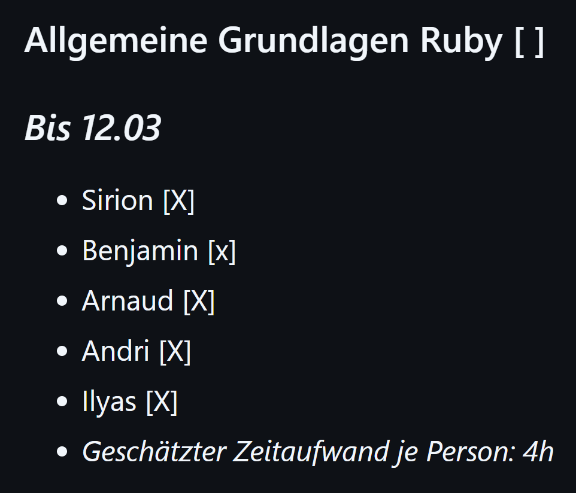
Gruppenorganisation
Arbeitsaufteilung
Jeder bildet sich weiter und informiert sich
Kommunikation
Gut, regelmässig, mehr Meetings
Zeitliche Einschätzung
Gut, aber Ruby Einarbeitung schwieriger

Slide 6
Inhalt
Ziele der 1. Iteration
Gruppenorganisation
Risikoanalyse
Fazit

Slide 7
Risikoanalyse
Beispielhafte Applikation noch nicht verfügbar
Kostenpflichtige Dienste: Zum Beispiel DeepL mit einer 500 000 Zeichen Grenze pro Monat

Slide 8
Inhalt
Ziele der 1. Iteration
Gruppenorganisation
Risikoanalyse
Fazit

Slide 9
Fazit
Wir sind auf dem richtigen Weg,
um unser Ziel zu erreichen
Gruppenorganisation und Kommunikation
funktionieren gut
Fortschritte mit unserem Ruby-Skript erzielt
Klärung der Risiken mit dem Kunde

